Slide 1
DAMAN Aplikasi Resep Makanan
새
매
TI 3A_15_Muhamad Al Kausar Ramadhan_2041720193

Slide 2
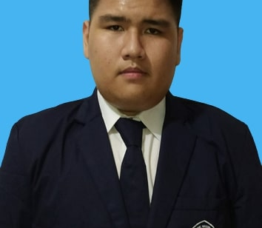
INTRODUCTION
Nama saya Muhamad Al Kausar Ramadhan saya mahasiswa dari Politeknik Negeri Malang dengan jurusan yang ditempuh Teknologi Informasi

Slide 3
Latar Belakang
Di zaman sekarang banyak buku – buku resep makanan yang bisa kita temui di berbagai tempat, dari resep makanan dalam negri maupun luar negri semua tersedia, tetapi harga buku resep makanan terbilang cukup mahal sehingga hanya sedikit orang membeli buku resep makanan tersebut dan terkadang ada bebrapa orang lebih memilih video tutorial memasak daripada mengikuti step yang ada di resep
다

Slide 4
Solusi Ditawarkan
Untuk itu, seiring perkembangan teknologi informasi yang semakin maju dengan pesat sehingga mempengaruhi kita dalam menggunakan kemudahan dan fasislitas yang ditawarkan dalam kehidupan sehari-hari. Dimana salah satunya dalam bidang teknologi mobile device contohnya adalah teknologi mobile yang menggunakan sistem operasi Android.
다

Slide 5
Solusi Ditawarkan
Berdasarkan dari permasalahan tersebut, saya akan membuat sebuah aplikasi yang dapat membantu dan memudahkan para masyarakat terutama yang biasanya sering memasak dan masih belajar masak untuk bisa melihat resep makanan internasional secara mudah dan praktis
다

Slide 6
DAMAN - DAPUR MAKAN
DAMAN
Tujuan Aplikasi Kami Adalah Menyediakan Resep Makanan International Yang Membantu Kepada Masyarakat Yang Membutuhkanya

Slide 7
The problems
01
02
03
Bagaimana orang bisa mendapatkan aplikasi resep makanan tanpa membeli buku
Bagaimana caranya bisa melihat resep makanan sekaligus step dan video tutorial membuatnya
Bagaimana bisa mendapatkan data resep makanan secara faktual dan akurat

Slide 8
The solutions
Dari permasalahan yang telah disebutkan, dibuatkanlah aplikasi Bernama DAMAN atau singkatan dari Dapur Makan dengan tujuan mengatasi masalah – masalah yang telah disebutkan, target pengguna aplikasi ini adalah ibu –ibu rumah tangga, para pemilik usaha makanan, ataupun orang yang masih belajar memasak

Slide 9
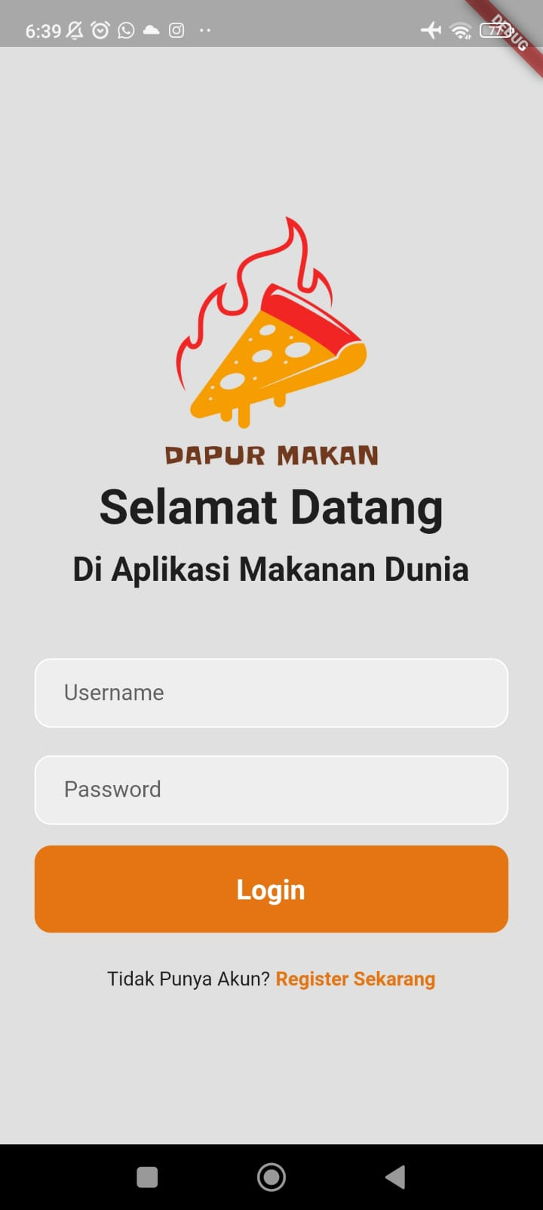
CLOSE VIEW

Slide 10
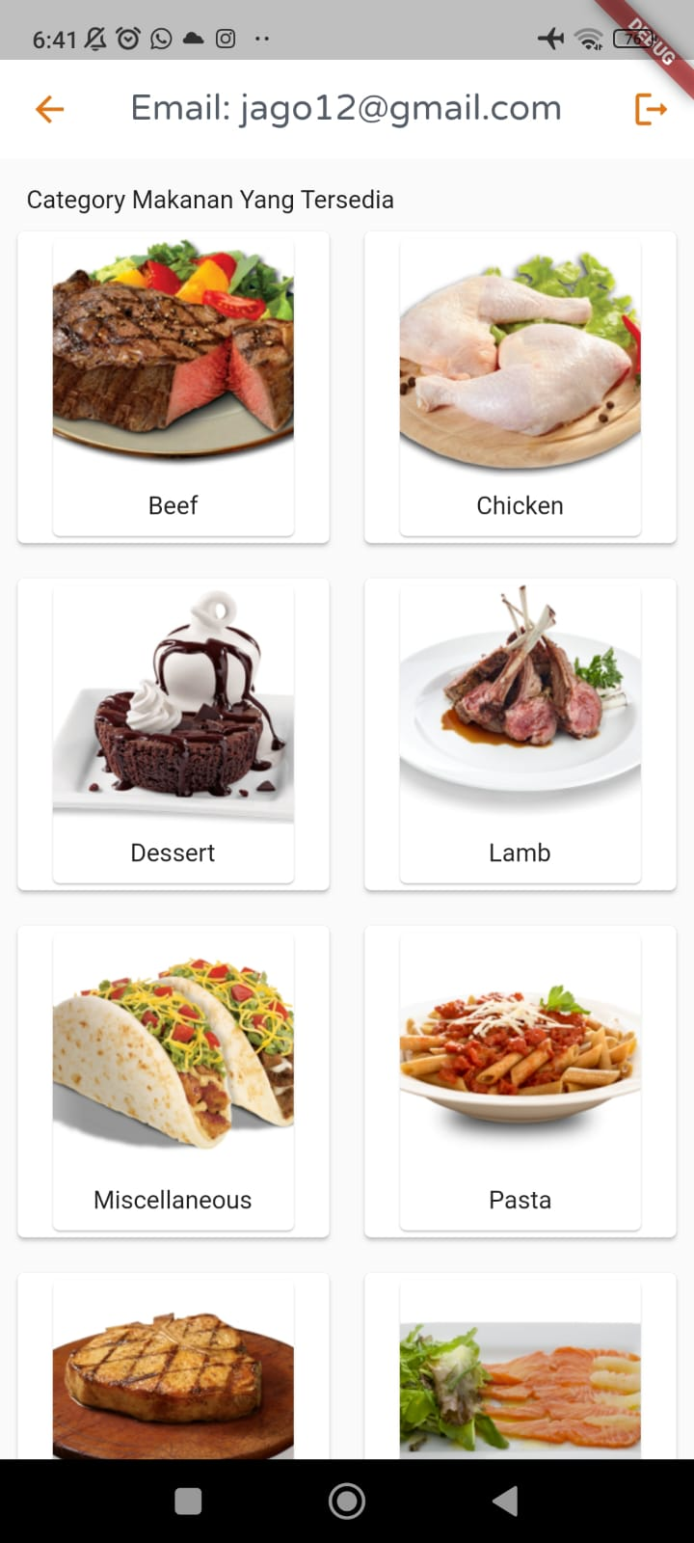
CLOSE VIEW

Slide 11
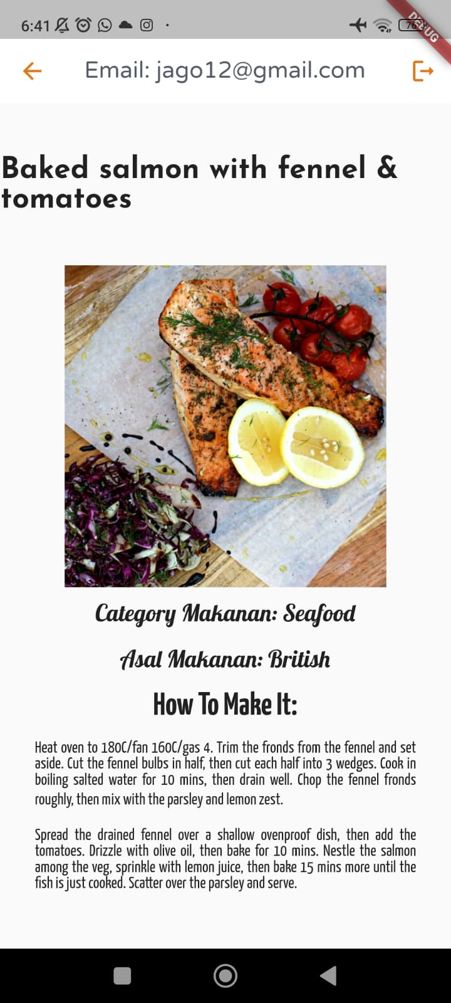
CLOSE VIEW

Slide 12
Thanks
다
Do you have any questions?
youremail@freepik.com
+91 620 421 838
yourcompany.com
음
Please keep this slide for attribution

